Slide 1
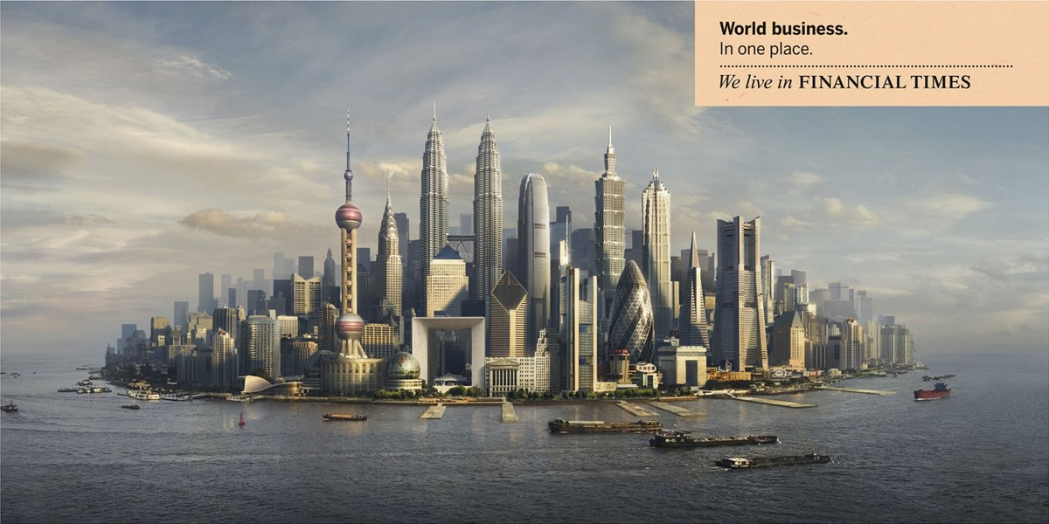
Mise en perspective
Des villes inegalement
connectees aux reseaux mondiaux
Comment les grandes villes du monde intègrent-t-elles la Mondialisation ?
Publicité pour le quotidien économique et financier britannique « Financial Time » : ville imaginaire composée des buildings représentatifs des skylines des plus puissantes métropoles mondiales : Gerkin (Londres), arche de la Défense (Paris), Oriental Pearl Tower (Shanghai), Tour 101 (Taipei), Petronas towers (Kuala Lumpur)….

Slide 2
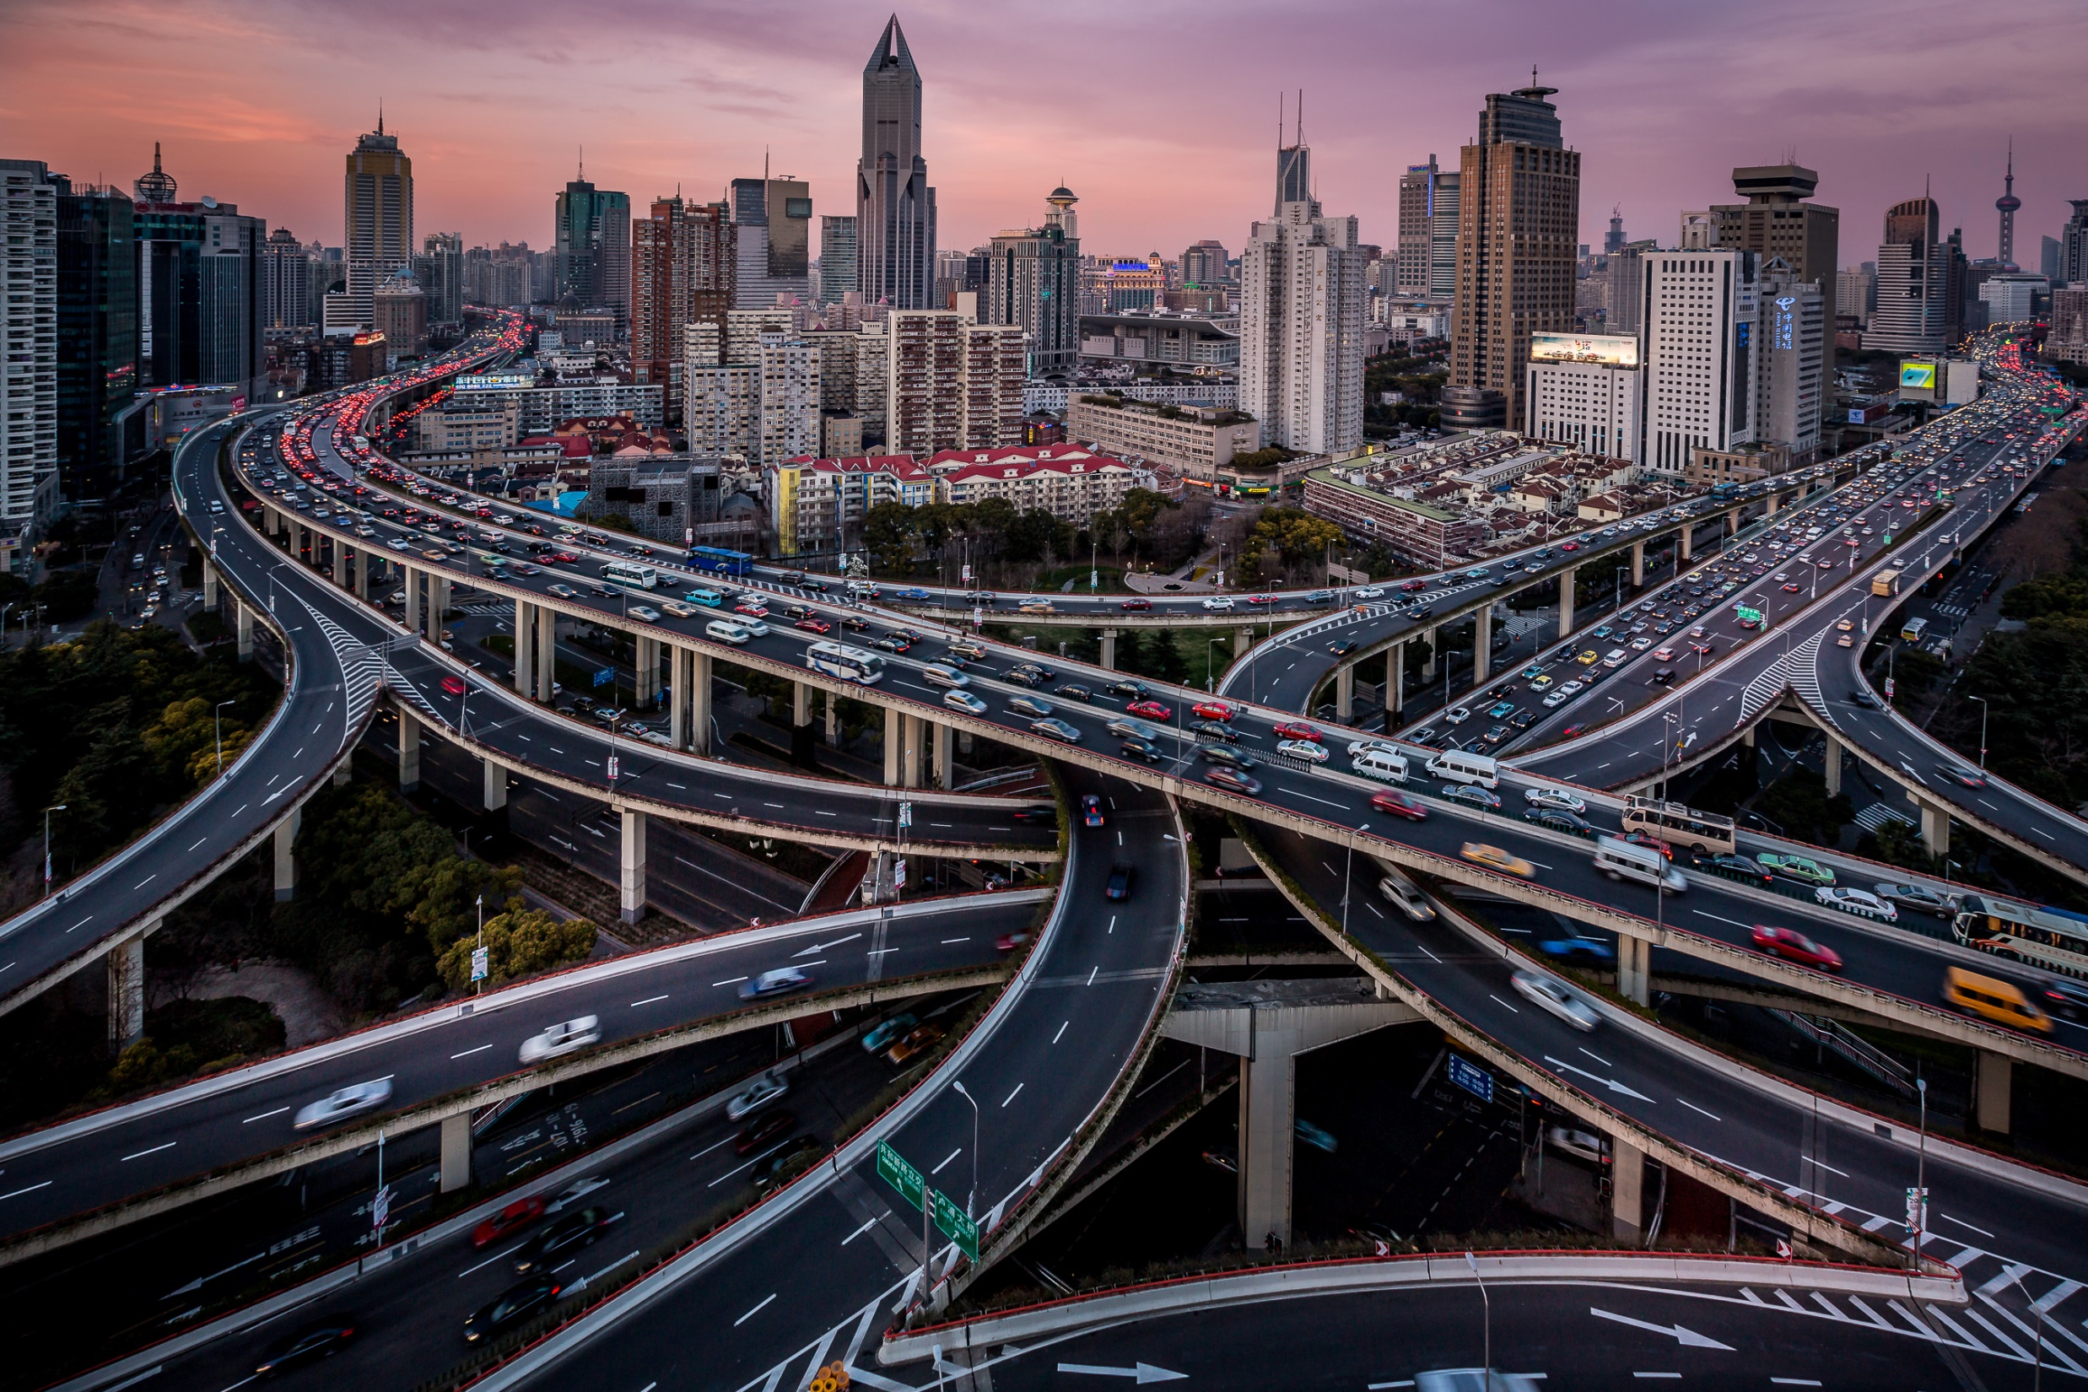
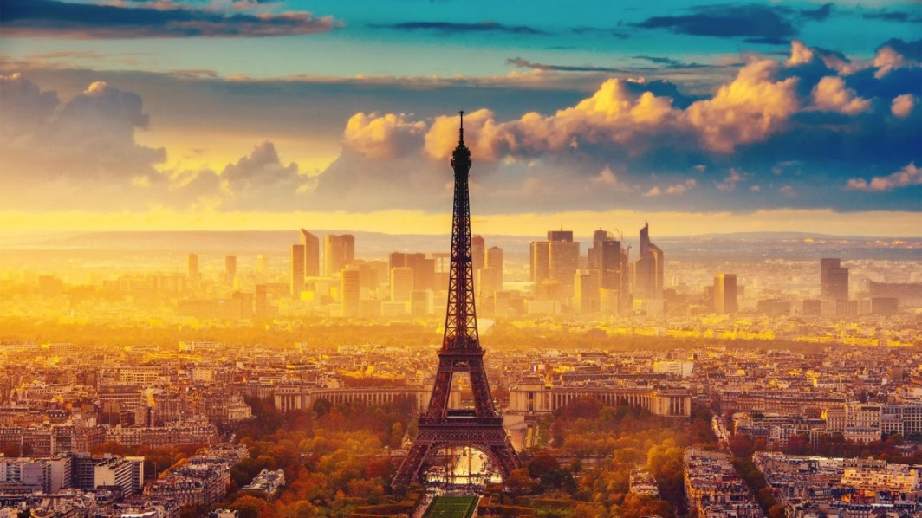
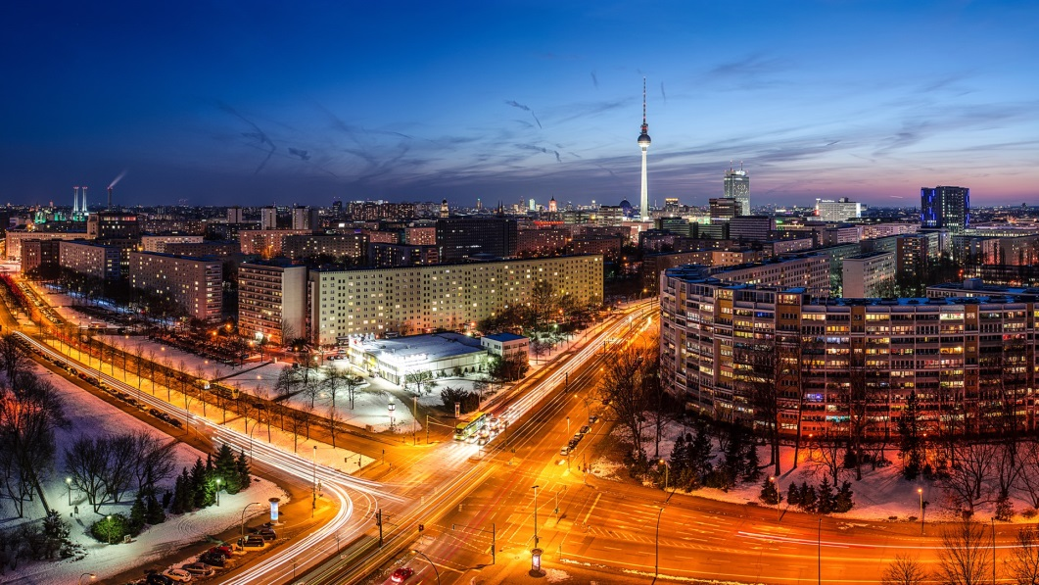
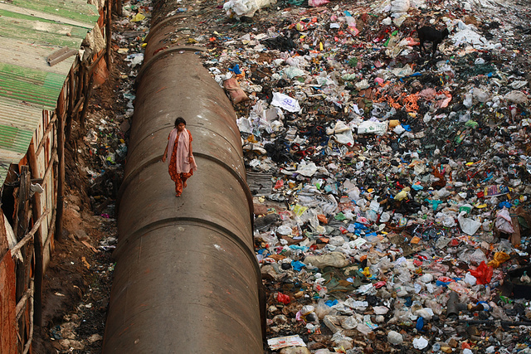
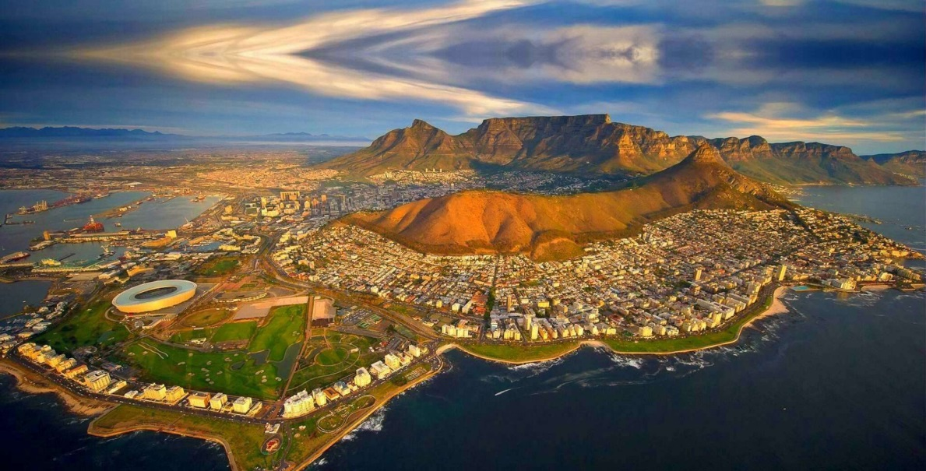
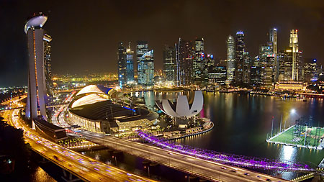
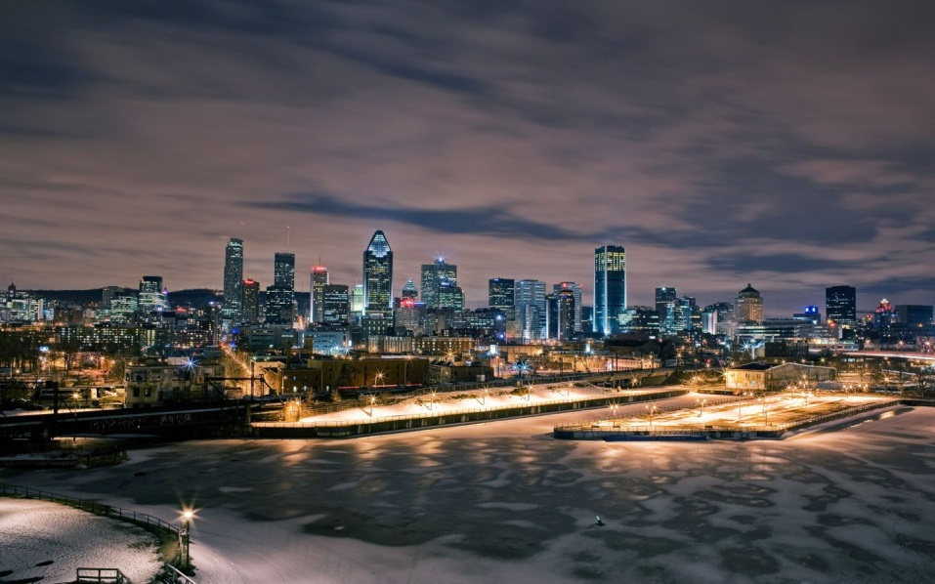
A savoir…
Depuis 1945, le monde s’urbanise à grande vitesse.
En 2007, plus de la moitié de l’humanité habite les villes, et probablement les 2/3 à l’horizon 2050.
Il s’agit d’un fait majeur qui caractérise notre monde et qui modifie en profondeur les espaces, les territoires et les sociétés, en particulier du fait de l’essor des très grandes villes que sont les métropoles.
Notes:
Paris/Berlin
Singapour/ Montréal
Mumbai (fille)
Cap town
shanghai

Slide 3
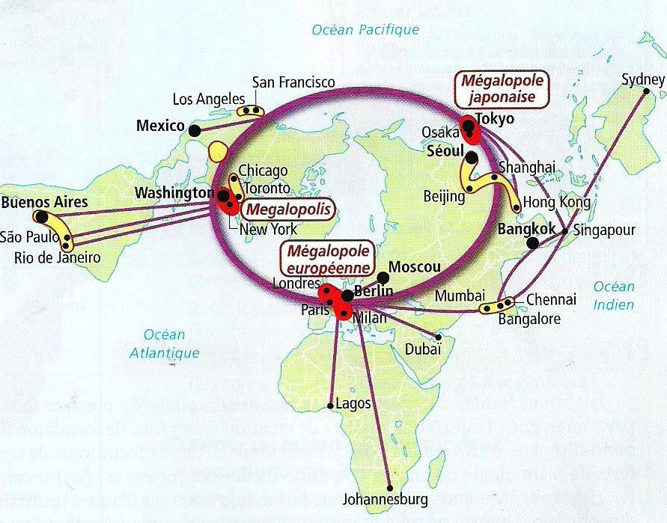
Des villes inegalement connectees au monde
Exercice 2 (phase D’analyse)
1. Nomme et observe les pôles principaux du pouvoir. Caractérise-les à l'aide de la légende.
Les trois mégalopoles : mégalopole européenne, japonaise, américaine (mégalopolis) sont les pôles les plus puissants
Elles forment un réseau puissant composé des principaux pôles économiques et politiques que sont les villes mondiales.
2. Nomme et observe les pôles secondaires. Caractérise-les à l'aide de la légende.
Les pôles secondaires sont les mégalopoles en formation.
Situées sur les façades maritimes, elles sont composées de métropoles (grandes villes) puissantes. Elles dépendent des principaux pôles de pouvoir.
3. Prélève sur la carte les informations qui concernent Londres et Lagos.
Londres est intégrée à la mégalopole européenne. C’est un pôle économiquement dominant qui fait partie des réseaux mondiaux les plus puissants.
Lagos est un pôle économique puissant. Excentrée des grands réseaux mondiaux, la métropole entretient néanmoins des relations avec eux.
mégalopole : vaste région urbanisée, qui s'étend sur plusieurs centaines de kilomètres, reliant de grandes villes entre elles.
L’archipel des villes mondiales
Exercice 3 (Conclusion)
Pourquoi peut-on dire que les grandes villes du monde sont inégalement connectées aux réseaux mondiaux ?
Les villes mondiales sont des centres de commandements à l’échelle mondiale.
Les villes sont hiérarchisées. Certaines sont plus puissantes (villes mondiales) que d’autres (métropoles) ce qui génèrent des inégalités : en ce sens, elles sont inégalement connectées à l’espace mondial.
Exercice 1 (phase d’observation du document sans légende)
Observe la carte projetée :
- Quelle est la particularité de cette représentation cartographique ?
- Que montre-t-elle ?

Slide 4
Ressources
Fiche Eduscol sur le thème 1 : l’urbanisation du monde
http://cache.media.eduscol.education.fr/file/Geographie_(ok)/05/5/C4_GEO_4_Th1_Urbanisation_du_monde_558055.pdf
Sur l’AMM (archipel métropolitain mondial) et les débats autour de la métropolisation
http://geoconfluences.ens-lyon.fr/glossaire/archipel-megalopolitain-mondial-amm (Genèse d’un concept)
http://geoconfluences.ens-lyon.fr/doc/typespace/urb1/MetropDoc1.htm (Hiérarchies, classifications et typologies : de l'échelle globale à celle de la cité)
http://geoconfluences.ens-lyon.fr/informations-scientifiques/dossiers-regionaux/etats-unis-espaces-de-la-puissance-espaces-en-crises/articles-scientifiques/le-triomphe-de-la-ville-ou-de-la-metropole ( débat : Le « triomphe » de la ville ou de la métropole ? Mise en perspective de deux débats dans le champ des études urbaines aux États-Unis)
http://quaderni.revues.org/442 (De la métropolisation : un nouveau paradigme ? Cynthia Ghorra-Gobin, 2010)
http://www.diploweb.com/De-la-metropole-une-figure-urbaine.html (De la métropole : une figure urbaine en quête d’une réflexion géopolitique, Cynthia Ghorra-Gobin, 2015)
Quizz et Serious game
http://online.seterra.net/fr/vgp/3127 (Jeu pour localiser les grandes villes du monde)
http://www.ecovillelejeu.com/ (Ecoville : aménager une ville durable)
http://www2.ac-lyon.fr/enseigne/histoire/spip.php?article1018 (Proposition de l’académie de Lyon sur Ecoville)

